Slide 1
Правила пожарной безопасности для дошкольников»
Воспитатель I квалификационной категории
Магизова Светлана Александровна

Slide 2

Правила пожарные
Без запинки знайте
Правила пожарные
Строго соблюдайте.

Slide 3
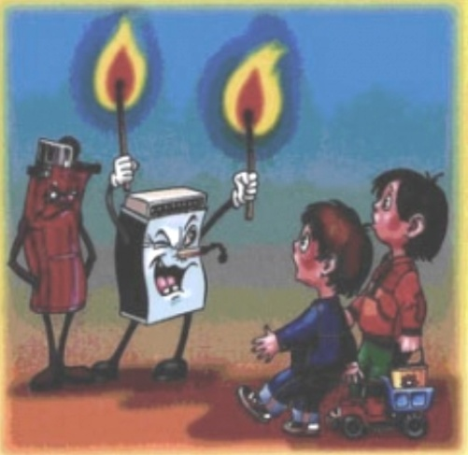
Если спички в руки взял,
Сразу ты опасным стал –
Ведь огонь, что в них живет,
Много бед всем принесет

Slide 4
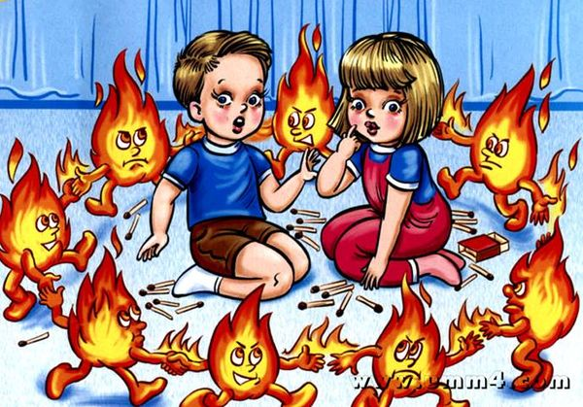
Не шутите с огнём!

Slide 5
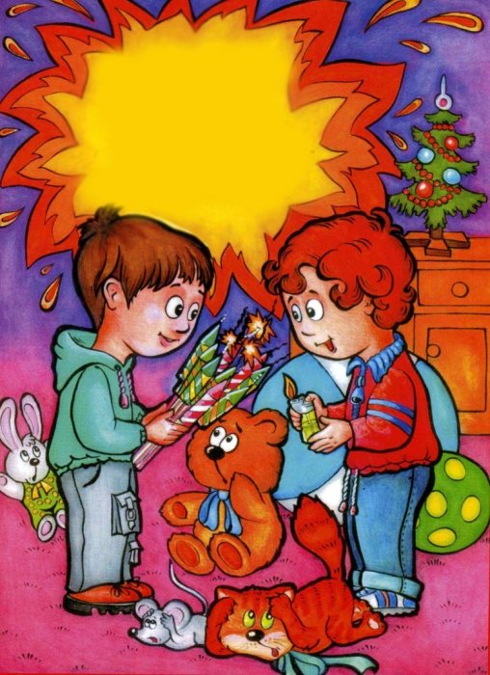
Я огонь! Я друг ребят,
Но когда со мной шалят
Становлюсь тогда врагом
И сжигаю все кругом.

Slide 6
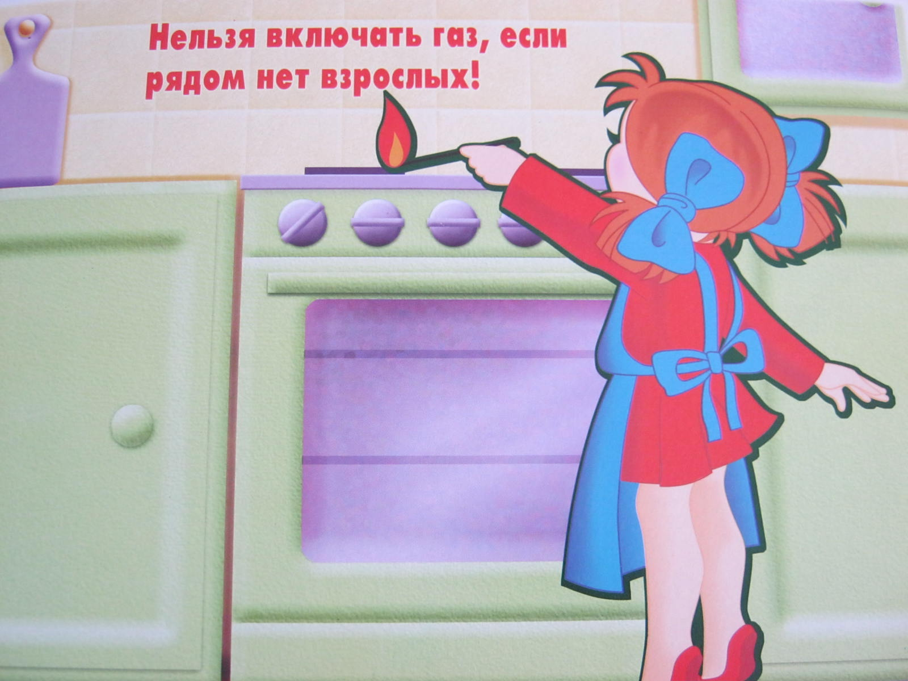
На кухне газ у нас горит,
Меня он тянет как магнит.
Как мама я хочу уметь
Все ручки на плите вертеть.
И спички ловко зажигать
И газ включать и выключать.
Но мама строго мне сказала:
-К плите чтоб руки не совала
Опасно это, так и знай!
Пока за мной понаблюдай.
А к газу ты не подходи-
Сперва немного подрасти!

Slide 7
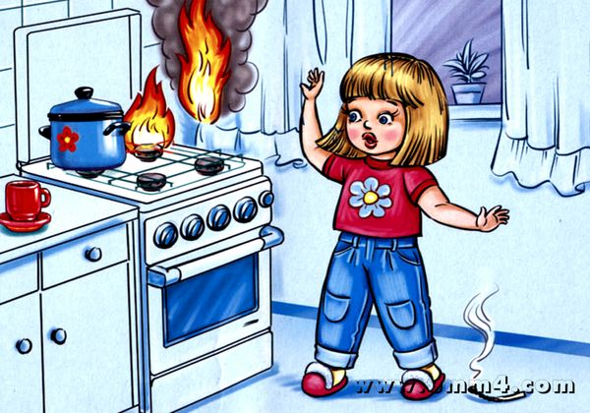
Очень-очень важные правила! Ребята, помните о том, Что нельзя шутить с огнём Кто с огнём неосторожен У того пожар возможен.
Не играй с электроплиткою. Спрыгнет с плитки пламя прыткое!
С газом будь осторожен, От газа пожар возможен!

Slide 8
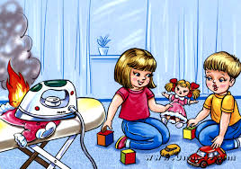
Выключайте электроприборы Если гости к вам пришли Или навестил вас друг, Перед тем, как с ним играть — Не забудьте выключить утюг!

Slide 9
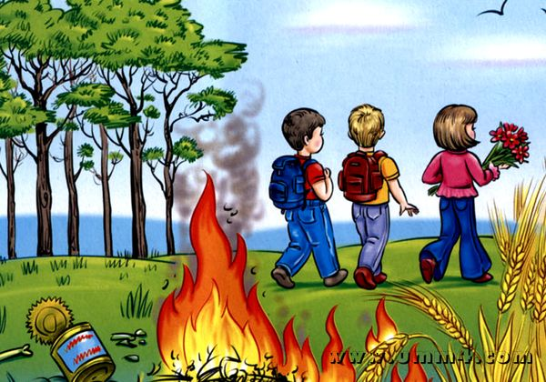
Не берите в руки спички! Чтобы лес, звериный дом, Не пылал нигде огнём, Чтоб не плакали букашки, Не теряли гнёзда пташки, А лишь пели песни птички, Не берите в руки спички!

Slide 10
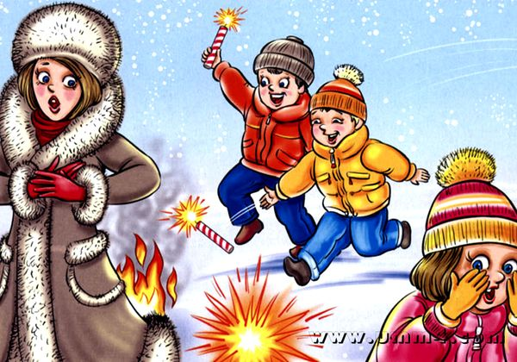
Опасности праздничного салюта
Посмотрите, там и тут В небе плещется салют… Здорово, конечно, Если всё успешно.
Но опасность на пути Стережёт — не обойти! Если что пойдёт не так, Если в фейерверке брак, Или прочь не отбежали, Иль в окно кому попали, В общем, столько тут вопросов! Не пускай салют без спроса!
Хочешь ты салют устроить? Хорошо, не станем спорить, Только, чтоб не пострадать Нужно в помощь взрослых звать!

Slide 11
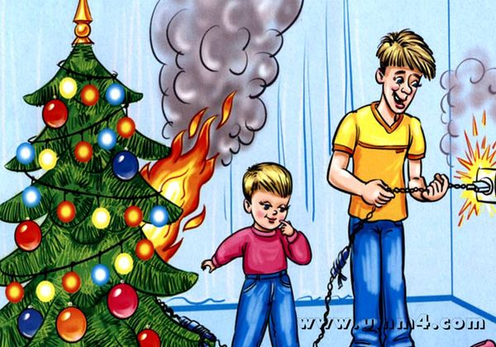
Уходя тушите свет! Знай, любые провода Повреждённые – беда! Ведь они опасны слишком – Замыкание как вспышка!
Дать друзьям такой совет Просто каждый может: Уходя тушите свет И приборы тоже!

Slide 12
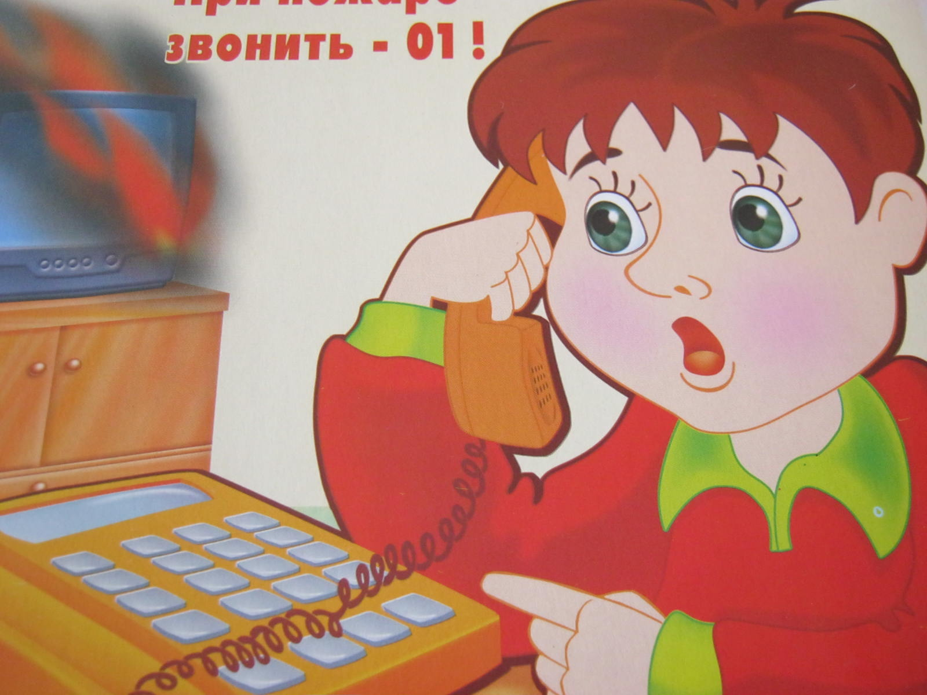
При пожаре выход один –
позвони 112
Если вьется пламя,
Дым валит столбом,
« Ноль – один» мы наберем,
Мы пожарных позовем!

Slide 13

На машине ярко-красной
Мчимся мы вперед
Труд тяжелый и опасны
Нас, пожарных , ждет.
Вой пронзительной сирены
Может оглушить.
Будем и водой и пеной
Мы огонь тушить.

Slide 14

Если есть огнетушитель,
Будет найден нарушитель.
Не уйти огню от нас
Все потушит пенный газ

